Slide 1


CHỦ ĐỀ : SIEMEN
TÊN BÀI : TÌM HIỂU THIẾT BỊ
Người thực hiện : PLC TECH
NỘI DUNG TÌM HIỂU : .
Giới thiệu về bộ điều khiển PLC S7-1200.
Giải thích sơ đồ chân PLC S71200
Các module mở rộng .
Cách sử dụng phần mềm Tia selection để bóc tách thiết bị siemen .

Slide 2
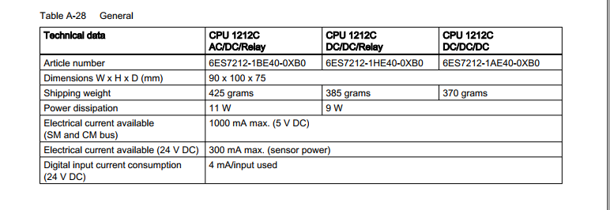
CHỦ ĐỀ : SIEMEN
TÊN BÀI : TÌM HIỂU THIẾT BỊ
Người thực hiện : PLC TECH
Giới thiệu về bộ điều khiển PLC S7-1200.
- Dòng CPU: 1211, 1212, 1214, 1215, 1217..
- Loại điện áp/input/output CPU: AC/DC/Rly hoặc DC/DC/DC.
- Version của CPU.

Slide 3
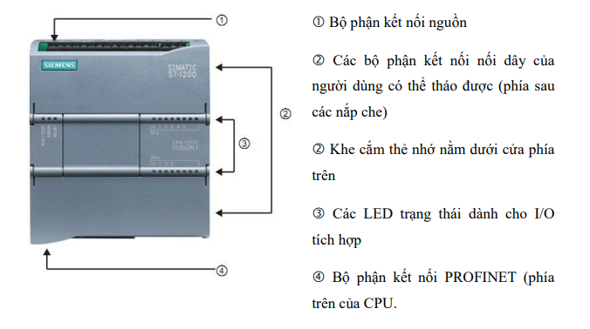
CHỦ ĐỀ : SIEMEN
TÊN BÀI : TÌM HIỂU THIẾT BỊ
Người thực hiện : PLC TECH
Giới thiệu về bộ điều khiển PLC S7-1200.

Slide 4
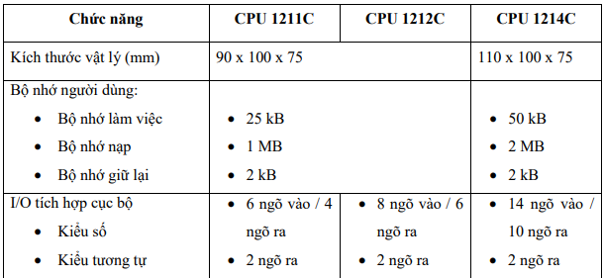
CHỦ ĐỀ : SIEMEN
TÊN BÀI : TÌM HIỂU THIẾT BỊ
Người thực hiện : PLC TECH
Giới thiệu về bộ điều khiển PLC S7-1200.

Slide 5
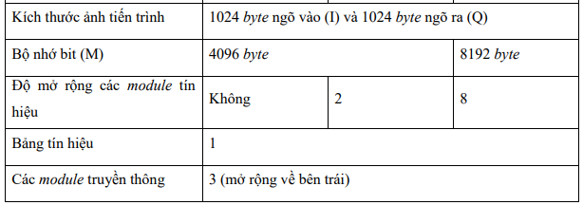
CHỦ ĐỀ : SIEMEN
TÊN BÀI : TÌM HIỂU THIẾT BỊ
Người thực hiện : PLC TECH
Giới thiệu về bộ điều khiển PLC S7-1200.

Slide 6
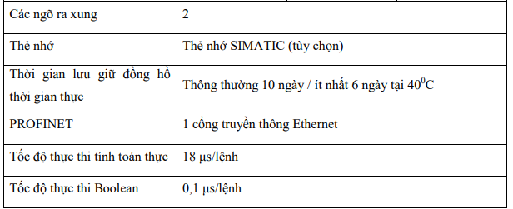
CHỦ ĐỀ : SIEMEN
TÊN BÀI : TÌM HIỂU THIẾT BỊ
Người thực hiện : PLC TECH
Giới thiệu về bộ điều khiển PLC S7-1200.

Slide 7
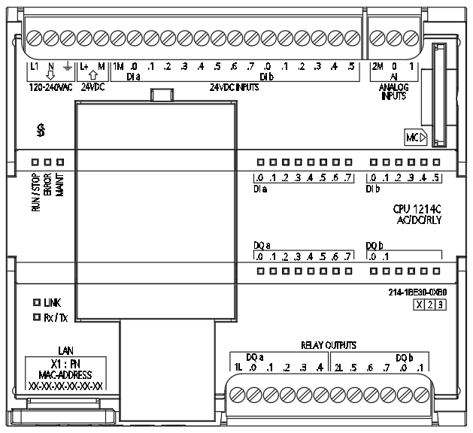
CHỦ ĐỀ : SIEMEN
TÊN BÀI : TÌM HIỂU THIẾT BỊ
Người thực hiện : PLC TECH
Giải thích sơ đồ chân S7 1200
1
2
3
4
5
7
6
8
9
10

Slide 8
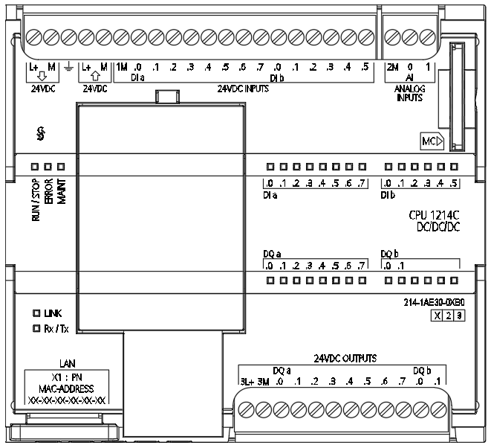
CHỦ ĐỀ : SIEMEN
TÊN BÀI : TÌM HIỂU THIẾT BỊ
Người thực hiện : PLC TECH
Giải thích sơ đồ chân S7 1200
1
2
3
4
5
7
6
8
9
10

Slide 9
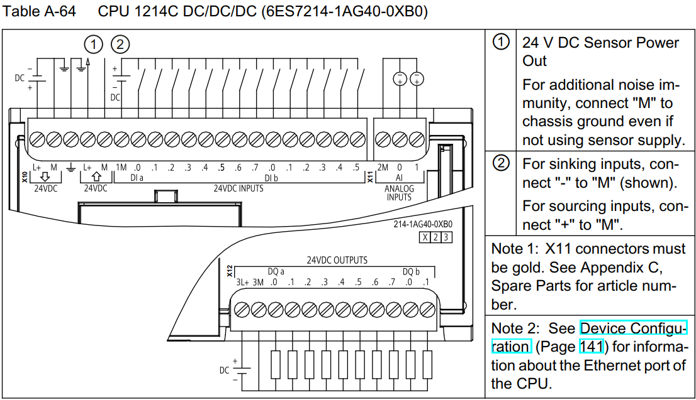
CHỦ ĐỀ : SIEMEN
TÊN BÀI : TÌM HIỂU THIẾT BỊ
Người thực hiện : PLC TECH
Giải thích sơ đồ chân S7 1200

Slide 10

CHỦ ĐỀ : SIEMEN
TÊN BÀI : TÌM HIỂU THIẾT BỊ
Người thực hiện : PLC TECH
Giải thích sơ đồ chân S7 1200
1
2
3
4
5
7
6
8
9
10

Slide 11
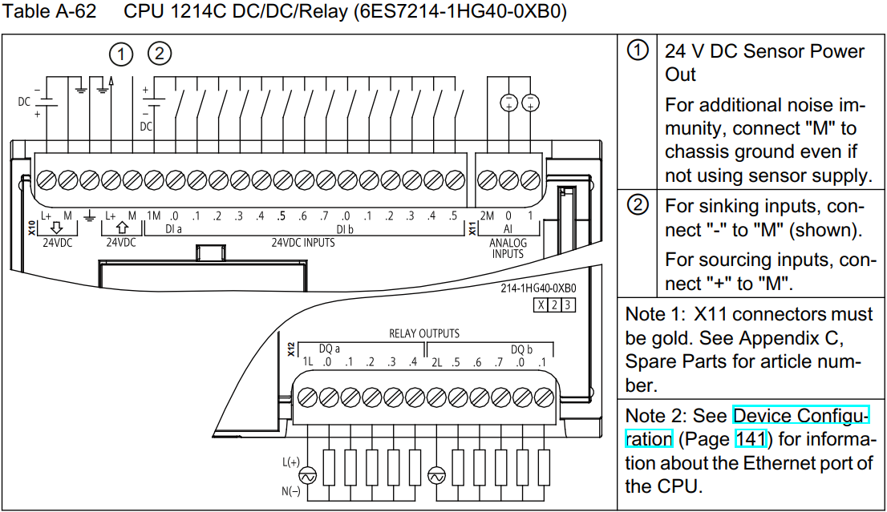
CHỦ ĐỀ : SIEMEN
TÊN BÀI : TÌM HIỂU THIẾT BỊ
Người thực hiện : PLC TECH
Giải thích sơ đồ chân S7 1200
9

Slide 12
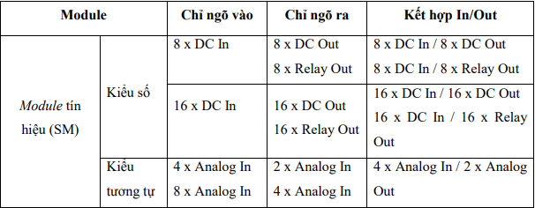
CHỦ ĐỀ : SIEMEN
TÊN BÀI : TÌM HIỂU THIẾT BỊ
Người thực hiện : PLC TECH
Các module mở rộng .

Slide 13

CHỦ ĐỀ : SIEMEN
TÊN BÀI : TÌM HIỂU THIẾT BỊ
Người thực hiện : PLC TECH
Các module mở rộng .

Slide 14
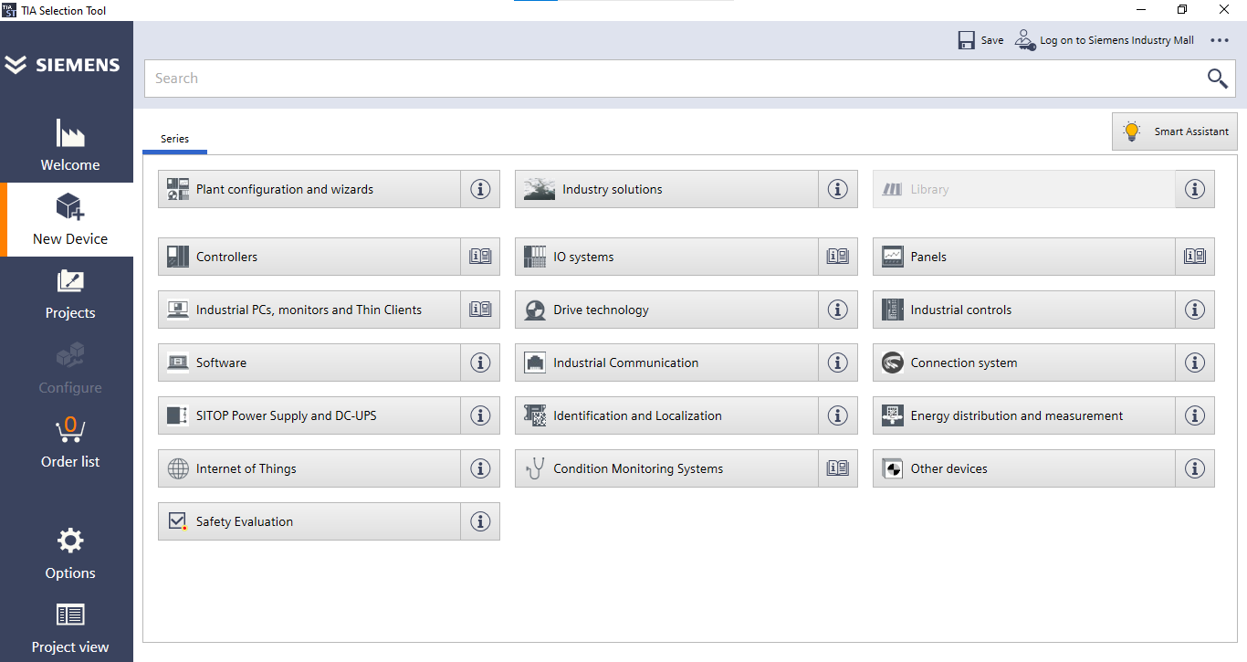
CHỦ ĐỀ : SIEMEN
TÊN BÀI : TÌM HIỂU THIẾT BỊ
Người thực hiện : PLC TECH
Cách sử dụng phần mềm Tia selection để bóc tách thiết bị siemen
Bản chạy trên phần mềm

Slide 15
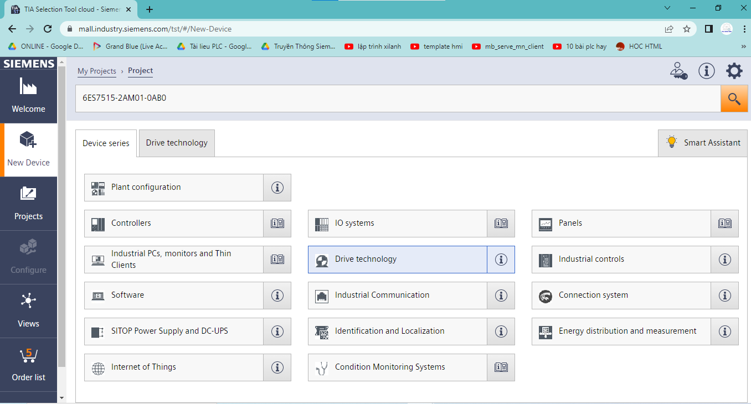
CHỦ ĐỀ : SIEMEN
TÊN BÀI : TÌM HIỂU THIẾT BỊ
Người thực hiện : PLC TECH
Cách sử dụng phần mềm Tia selection để bóc tách thiết bị siemen
Bản chạy trên wed online

Slide 16
CHỦ ĐỀ : SIEMEN
TÊN BÀI : TÌM HIỂU THIẾT BỊ
Người thực hiện : PLC TECH
Cách sử dụng phần mềm Tia selection để bóc tách thiết bị siemen
2
3
1

Slide 17
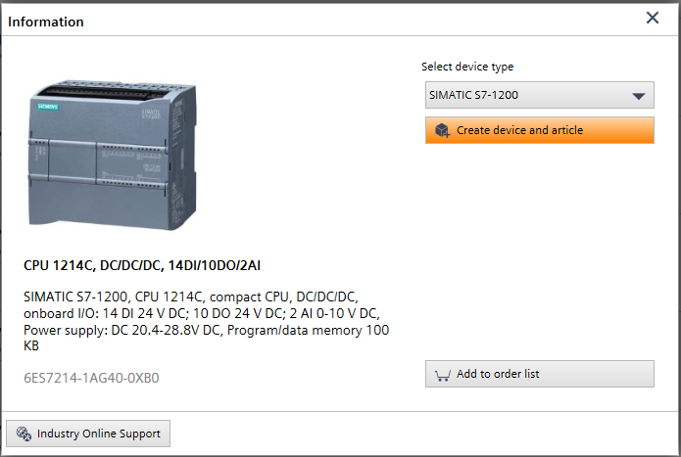
CHỦ ĐỀ : SIEMEN
TÊN BÀI : TÌM HIỂU THIẾT BỊ
Người thực hiện : PLC TECH
Cách sử dụng phần mềm Tia selection để bóc tách thiết bị siemen
2
3
1

Slide 18
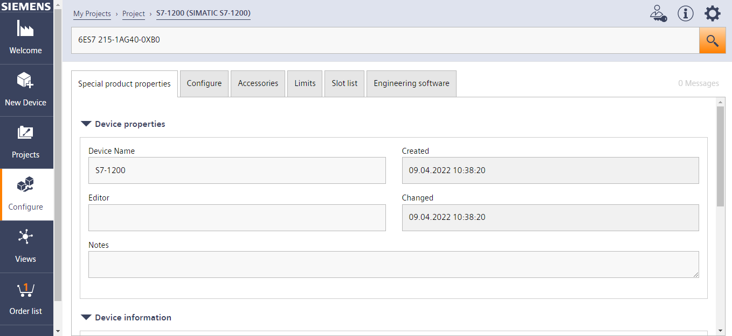
CHỦ ĐỀ : SIEMEN
TÊN BÀI : TÌM HIỂU THIẾT BỊ
Người thực hiện : PLC TECH
Cách sử dụng phần mềm Tia selection để bóc tách thiết bị siemen
2
3
4
5
6
7
1

Slide 19
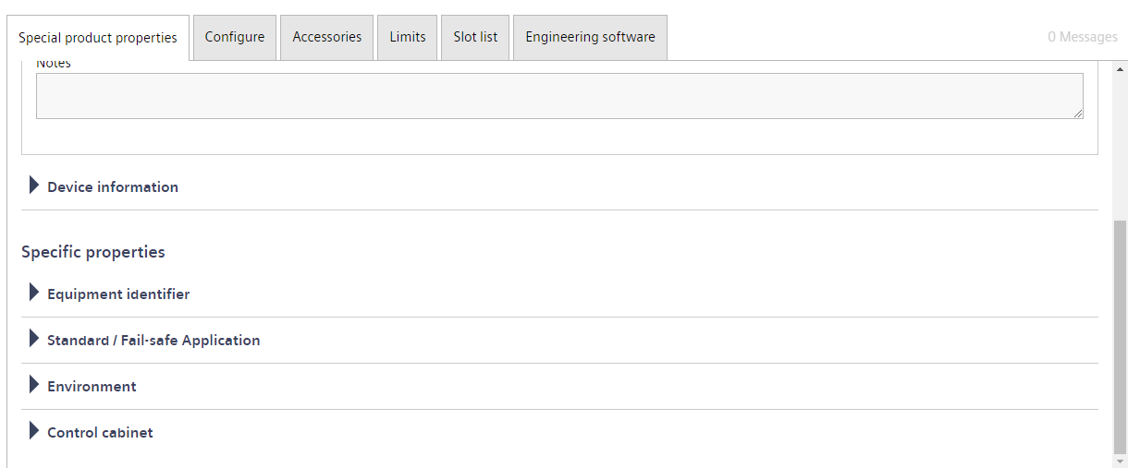
CHỦ ĐỀ : SIEMEN
TÊN BÀI : TÌM HIỂU THIẾT BỊ
Người thực hiện : PLC TECH
Cách sử dụng phần mềm Tia selection để bóc tách thiết bị siemen
1
2
3
4
5
6
7

Slide 20
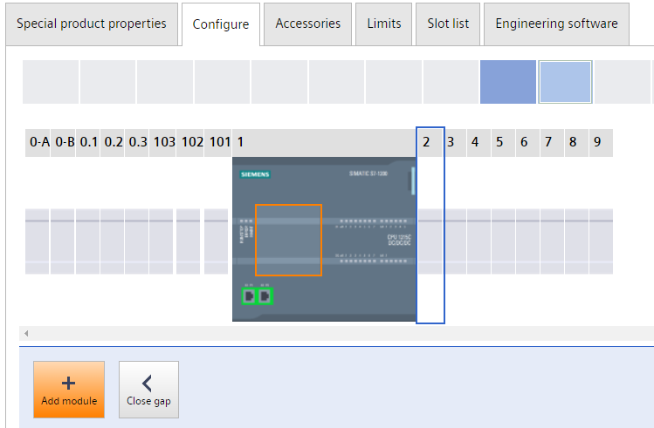
CHỦ ĐỀ : SIEMEN
TÊN BÀI : TÌM HIỂU THIẾT BỊ
Người thực hiện : PLC TECH
Cách sử dụng phần mềm Tia selection để bóc tách thiết bị siemen
1
2
3
4

Slide 21
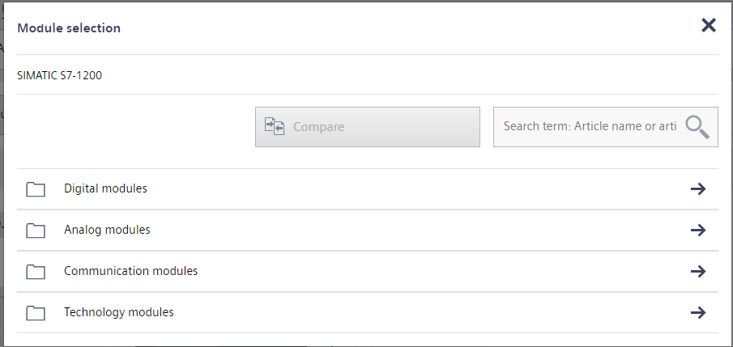
CHỦ ĐỀ : SIEMEN
TÊN BÀI : TÌM HIỂU THIẾT BỊ
Người thực hiện : PLC TECH
Cách sử dụng phần mềm Tia selection để bóc tách thiết bị siemen
1
2
3
4

Slide 22
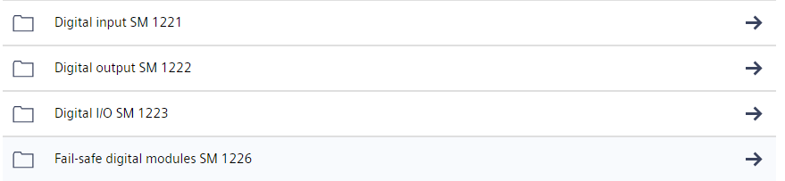
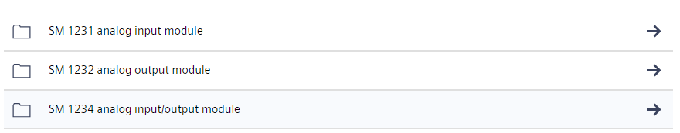
CHỦ ĐỀ : SIEMEN
TÊN BÀI : TÌM HIỂU THIẾT BỊ
Người thực hiện : PLC TECH
Cách sử dụng phần mềm Tia selection để bóc tách thiết bị siemen
1
2

Slide 23
CHỦ ĐỀ : SIEMEN
TÊN BÀI : TÌM HIỂU THIẾT BỊ
Người thực hiện : PLC TECH
BTTH1 : Bóc tách thiết bị của siemen cho cho hệ đáp ứng các yêu cầu sau :
+ 32 input .
+ 22 output .
+ Truyền thông 1 biến tần Mitsubishi A800.
+ Đọc tín hiệu analog
+ Xuất tín hiệu analog
- Hãy cho biết 1 plc tối đa bao nhiêu module ngoài .
- Hãy cho biết 1 plc giới hạn tối đa bao nhiêu i/o .

